Slide 1
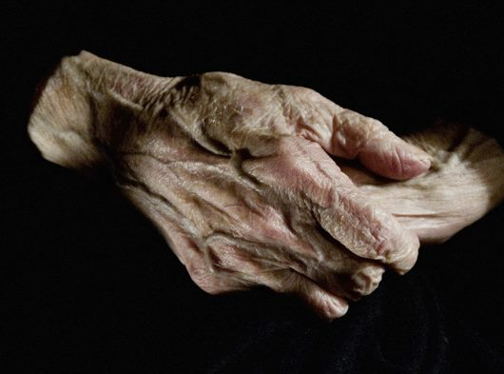
Unidad 4: La memoria y recuerdo en las Artes
Objetivo:
Sintetizar las características de expresión de la memoria de algún o alguna artista vista en clases a partir e la creación de una postal.

Slide 2
a) Memoria individual
Contenidos:
La memoria individual representa la autobiografía de la persona, las experiencias que ha vivido a lo largo e su vida y han formado la persona que es.
b) Memoria Familiar.
c) Comunidad y memoria
Grupo social del que forma parte una persona compartan necesidades, historia, creencias, entre otros.
- El indigenismo en el Arte:
valoración de las culturas indígenas en el continente americano, Exaltación del tema indígena americano en el arte.
d) Memoria colectiva
La memoria colectiva es la unión entre personas que comparte una idea u objetivo en común. Hay colectivos que trabajan el arte en conjunto o por separado a partir de una idea.

Slide 3
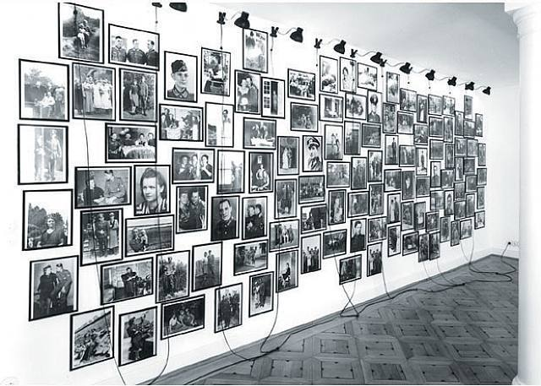
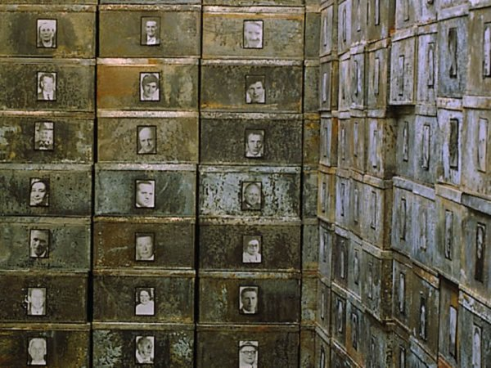
1) Christian Boltanski
Su obsesión se centra en la muerte, la identidad y la fragilidad de la memoria.
Les tombeaux” (1996)
La reserva de los suizos muertos
“Les Archives du Cœur”
Notes:
Utiliza en una gran parte de su obra los rostros desvanecidos de las fotografías de niños desaparecidos, las amplia, las vela, las proyecta sobre lienzos, todo ello les confiere una imagen fantasmal, hablan sobre la muerte y la identidad

Slide 4
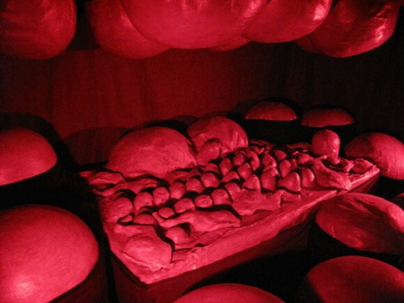
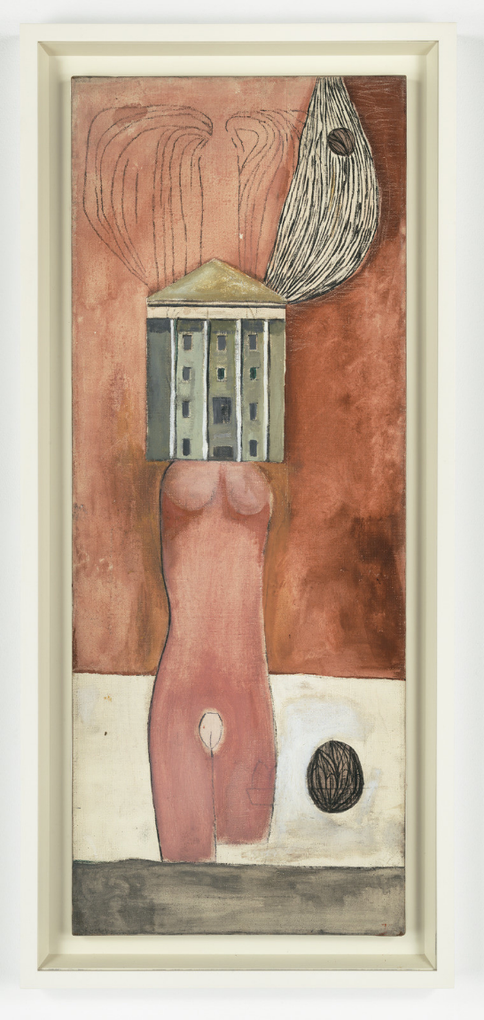
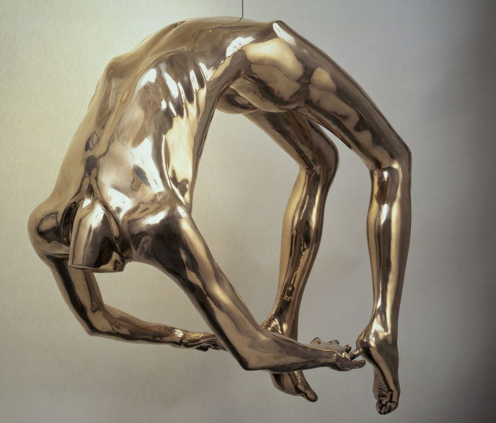
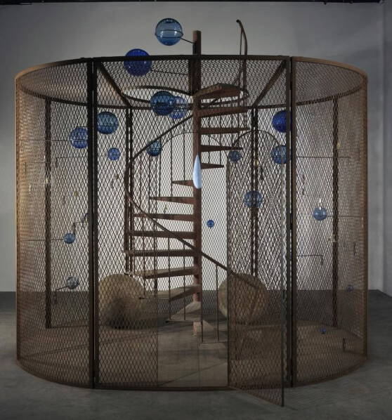
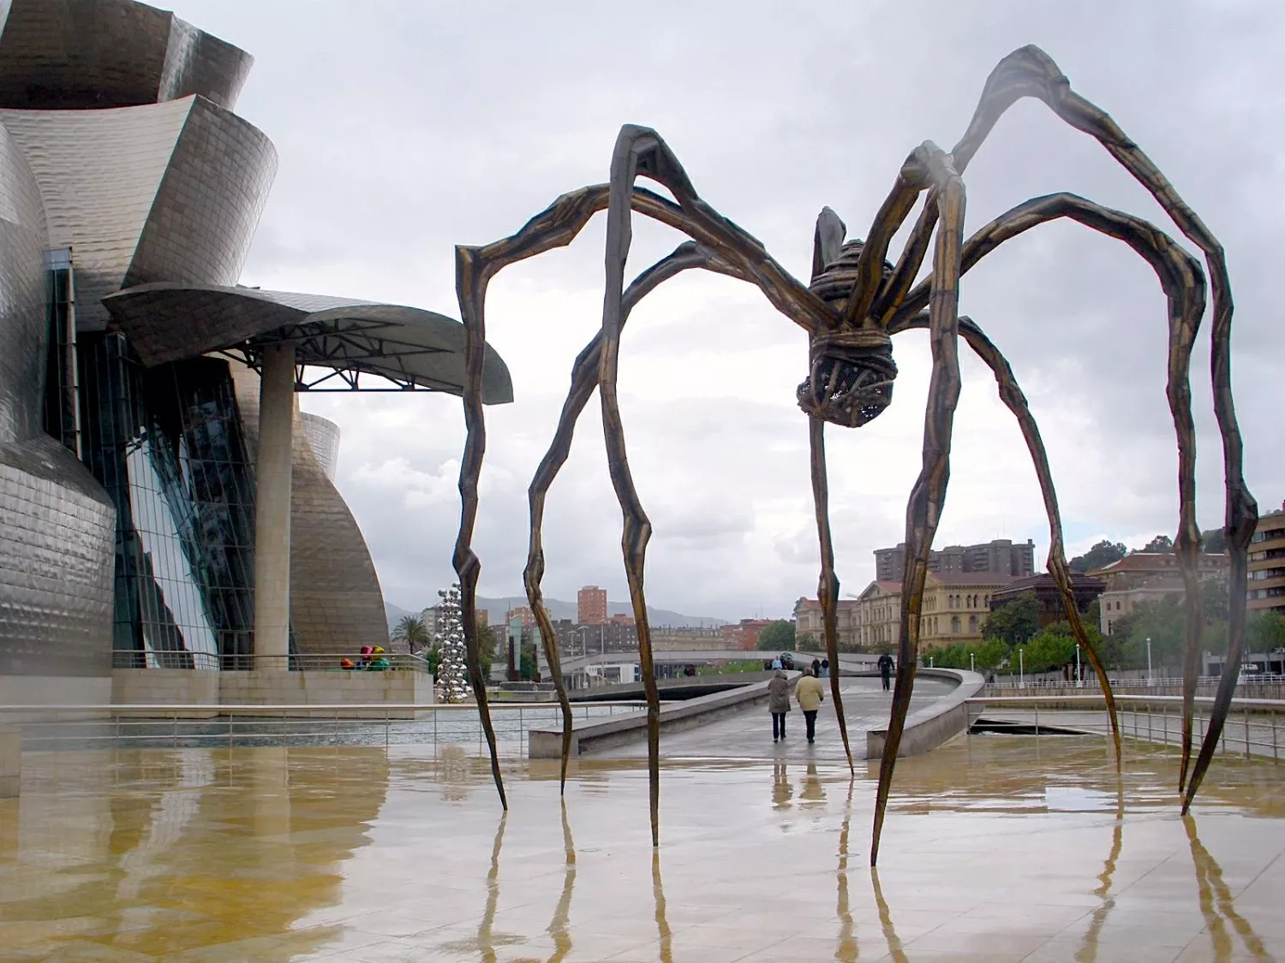
2) Louise Bourgeois:
Arte creado desde las entrañas, Su trabajo es autobiográfico, usó como herramientas para su trabajo el trauma, los miedos, sus iras. Arte como terapia.

Slide 5
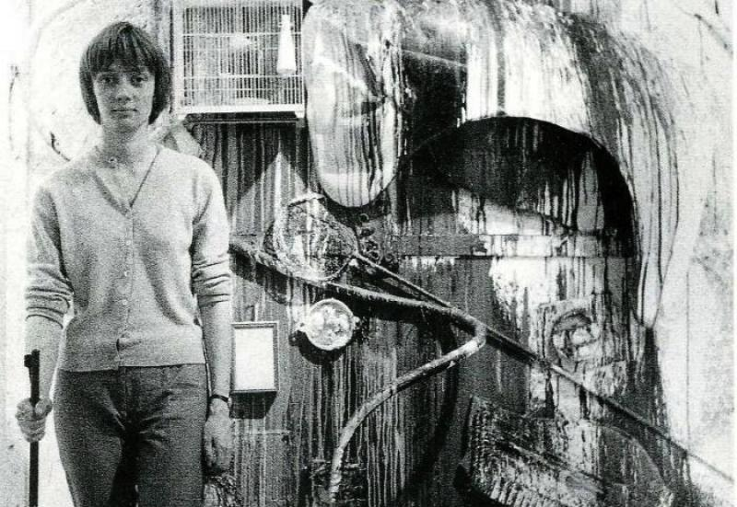
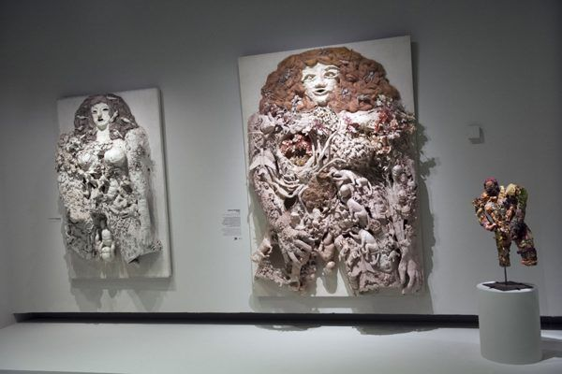
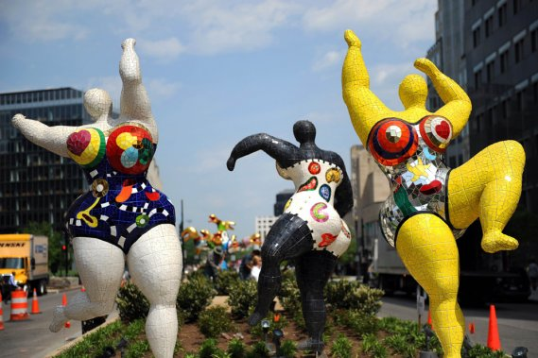
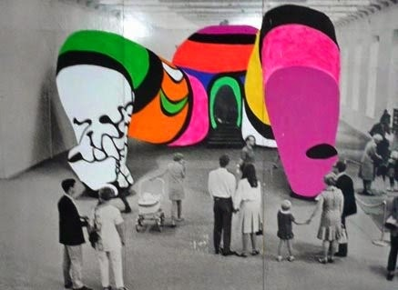
3) Niki de Saint Phalle
Su frente de batalla fue cuestionamiento a los roles de género y su otro frente de batalla fue contra la institución familiar.
Trabaja desde sus propias vivencias.

Slide 6
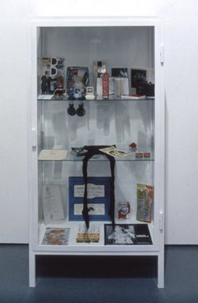
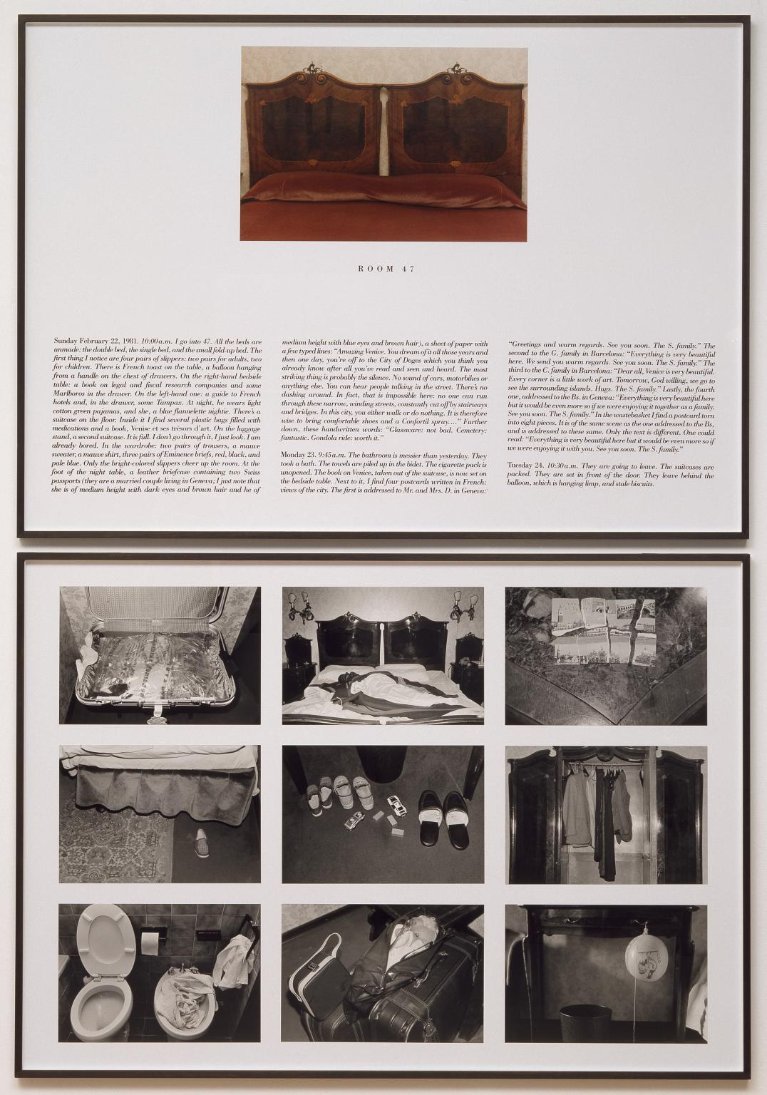
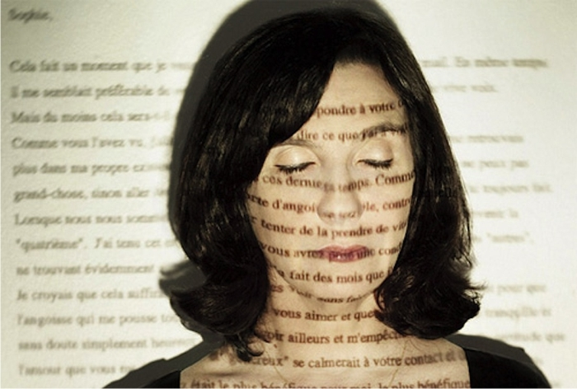
4) Sophie Calle
Conexión entre nuestra vida pública y nuestro yo privado. Esto la ha llevado a investigar patrones de comportamiento. Se sumerge en exámenes de voyeurismo, la intimidad y la identidad. Reconstruyendo o documentando las vidas de extraños
.
Cuidese Mucho:
https://www.youtube.com/watch?v=wq15WrJaauE
Sophie Calle - Historias de Pared - Los ciegos y Ver el mar
https://www.youtube.com/watch?v=SNvN2Gx24Qk
Sophie Calle's voyeuristic portraits of hotel rooms
https://www.youtube.com/watch?v=V5yLOcp-azI

Slide 7
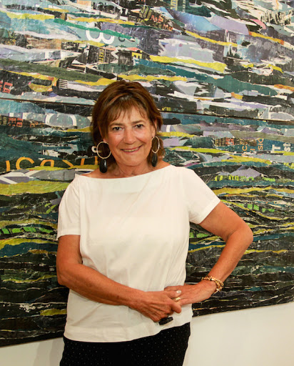
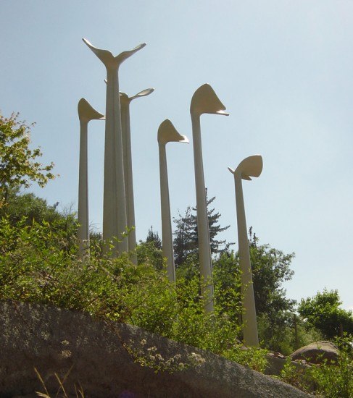
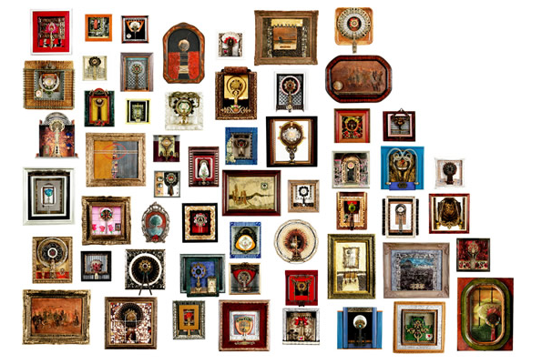
5) Eliana Simonetti:
Todo el proyecto Arbolario tiene una vinculación con el ciclo vital: nacimiento – vida – muerte, y el reencuentro con el Paraíso Perdido, a partir de la creación de obra que invita a la comunidad.

Slide 8
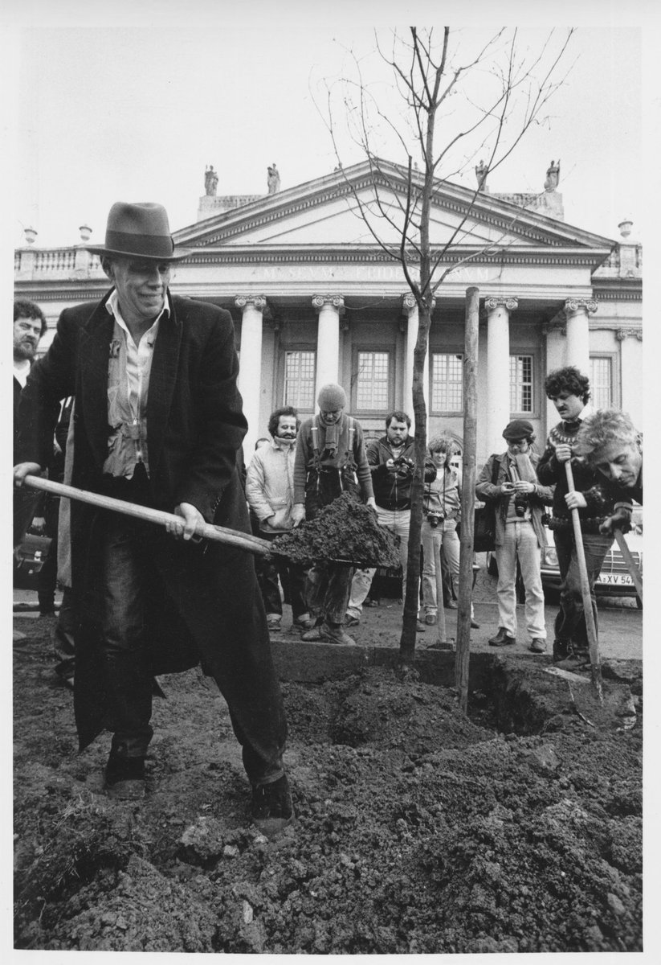
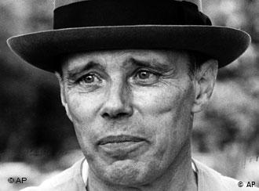
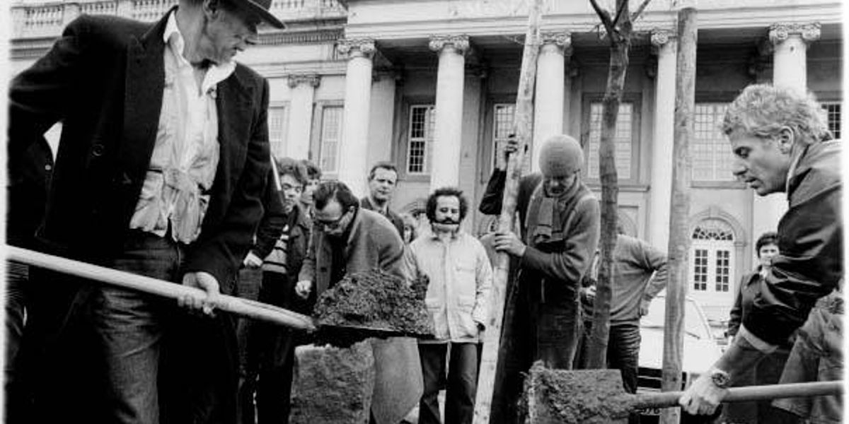
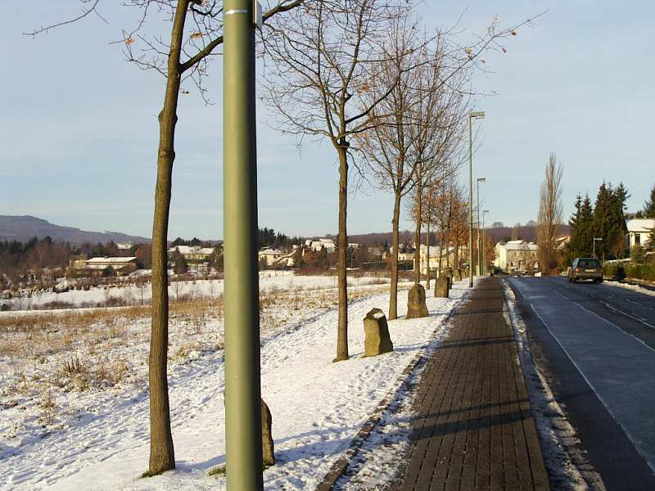
6)Joseph Beuys
“Todo ser humano es un artista“
Artista alemán controvertido de la posguerra: sus obras y acciones fueron revulsivos llamados a la reflexión.
7000 Robles
Una extensa intervención artística y ecológica con el objetivo de duradera alterando el espacio de vida de la ciudad

Slide 9
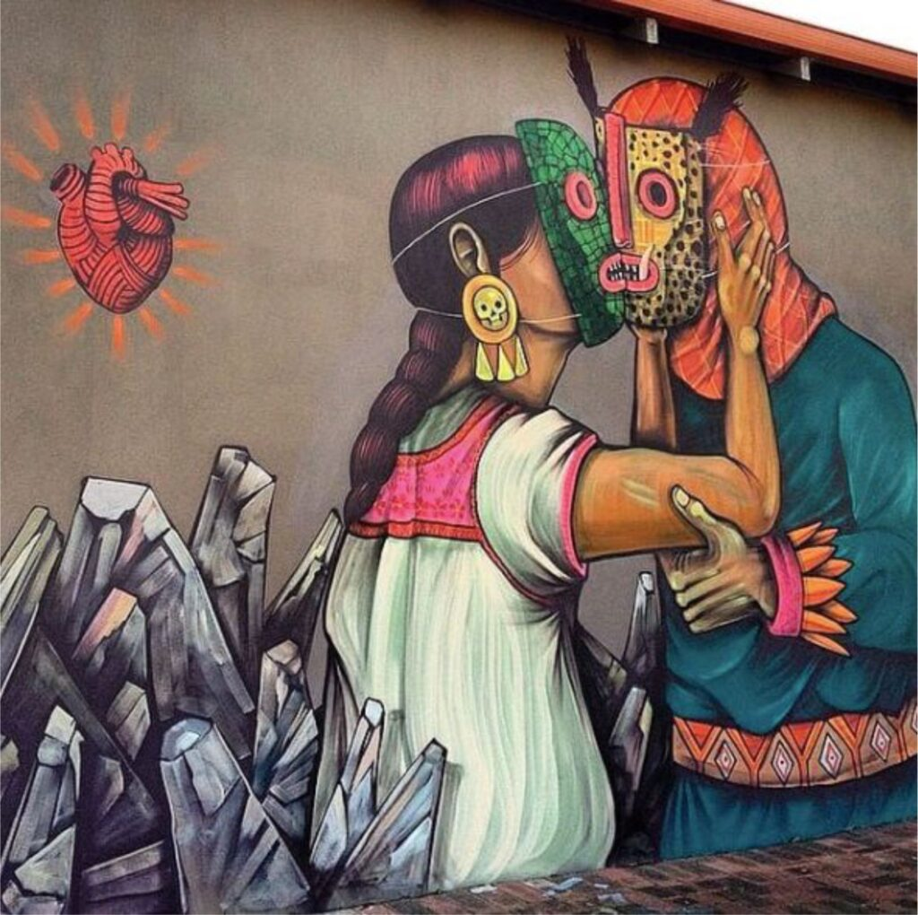
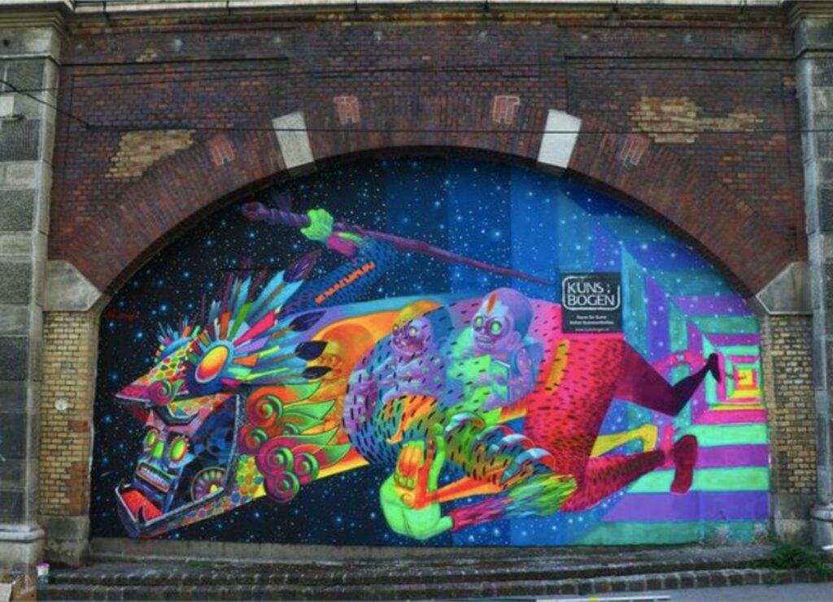
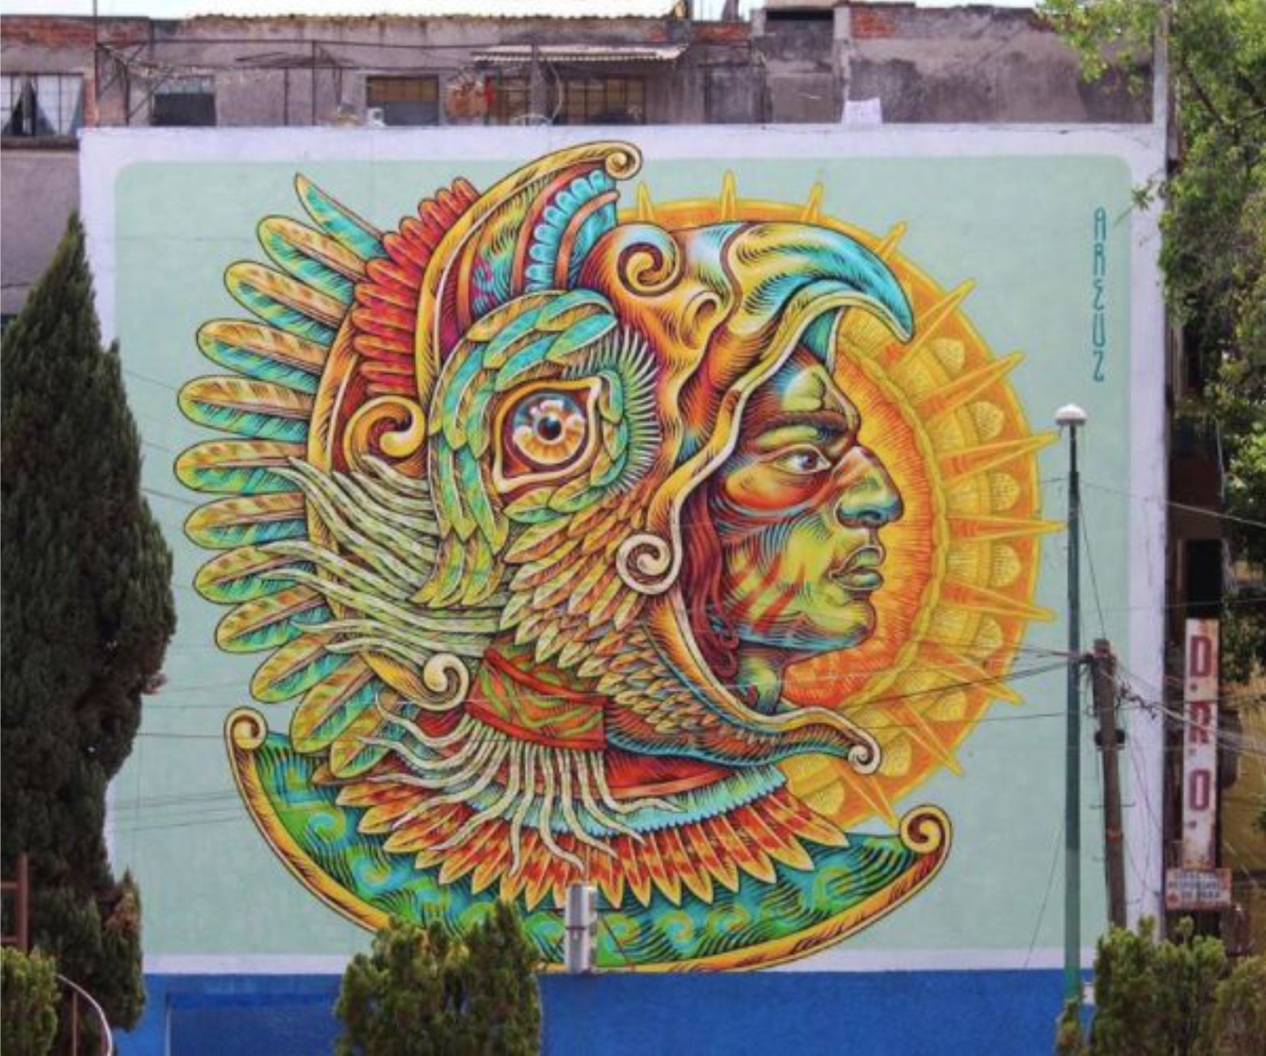
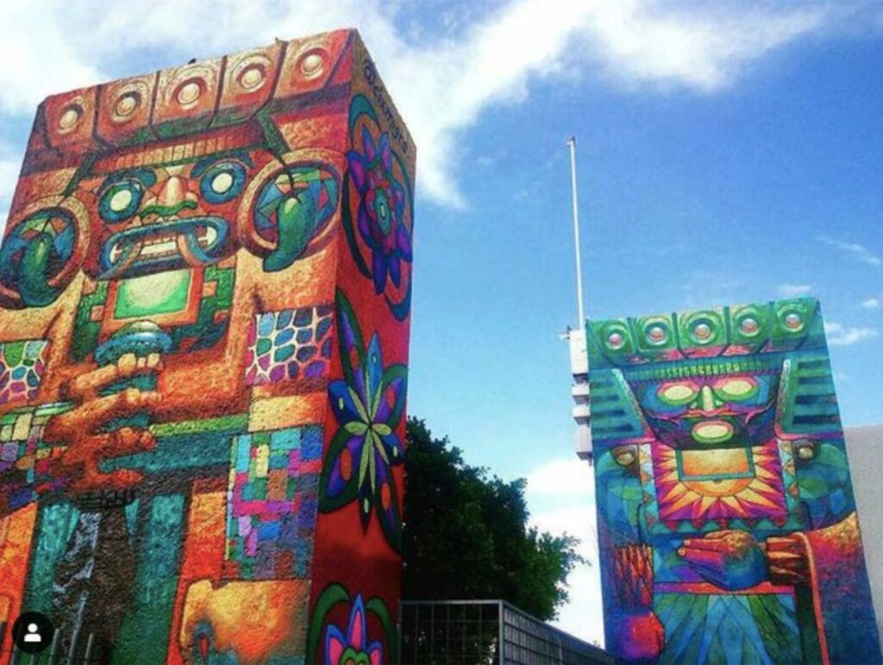
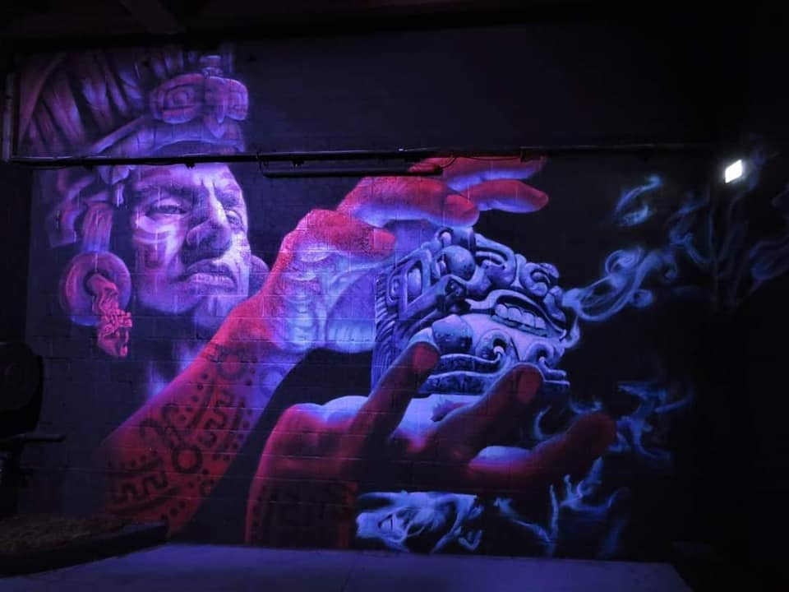
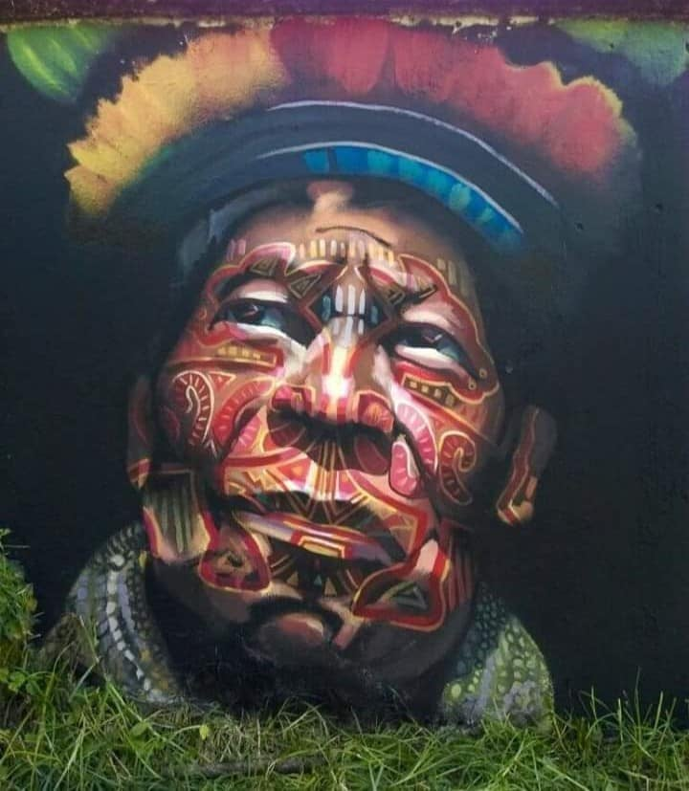
7) Muralista Mexicanos:
Areuz
Cix Mugre
Saner
Adrian Takano
Notes:
https://colectivodisruptor.com/cix-un-shock-de-colores-fluorescente-en-totems-mexicanos/

Slide 10
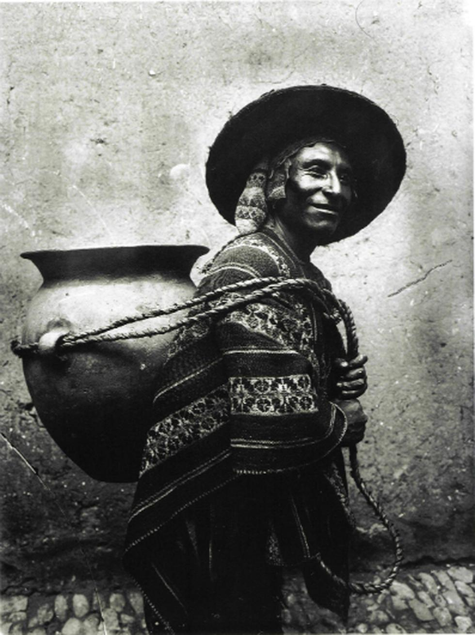
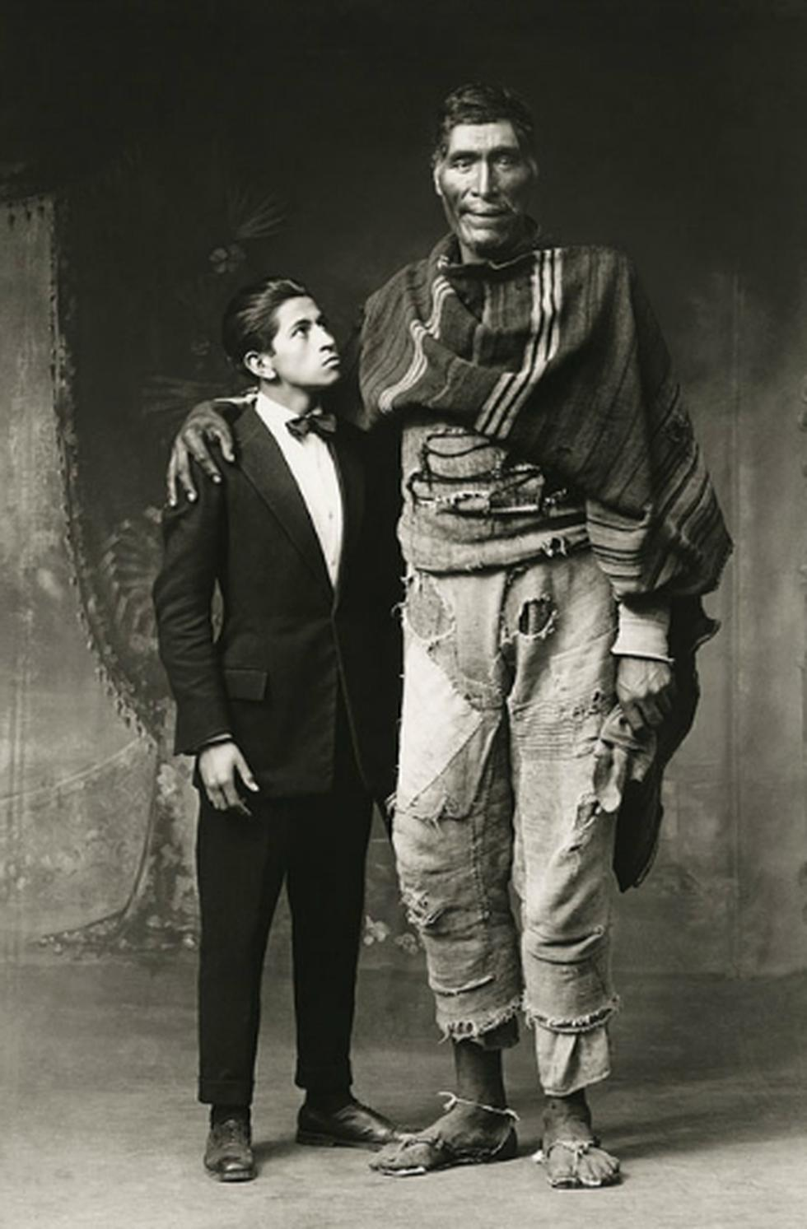
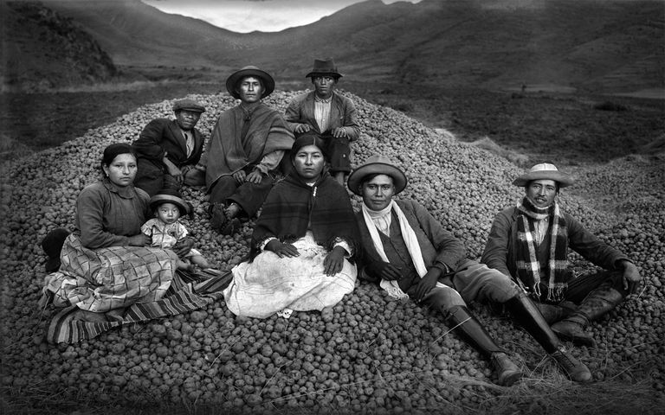
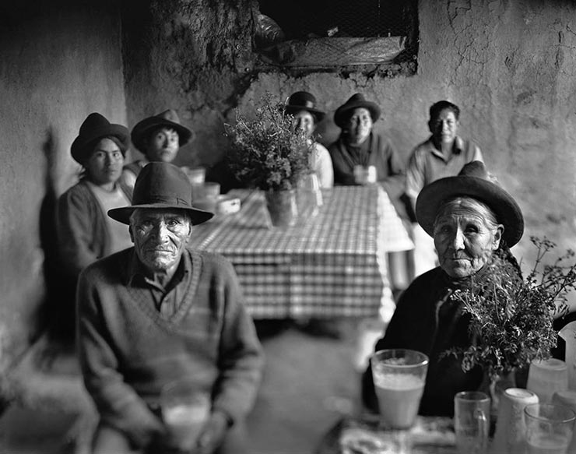
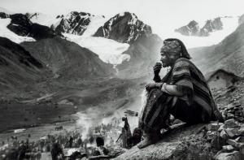
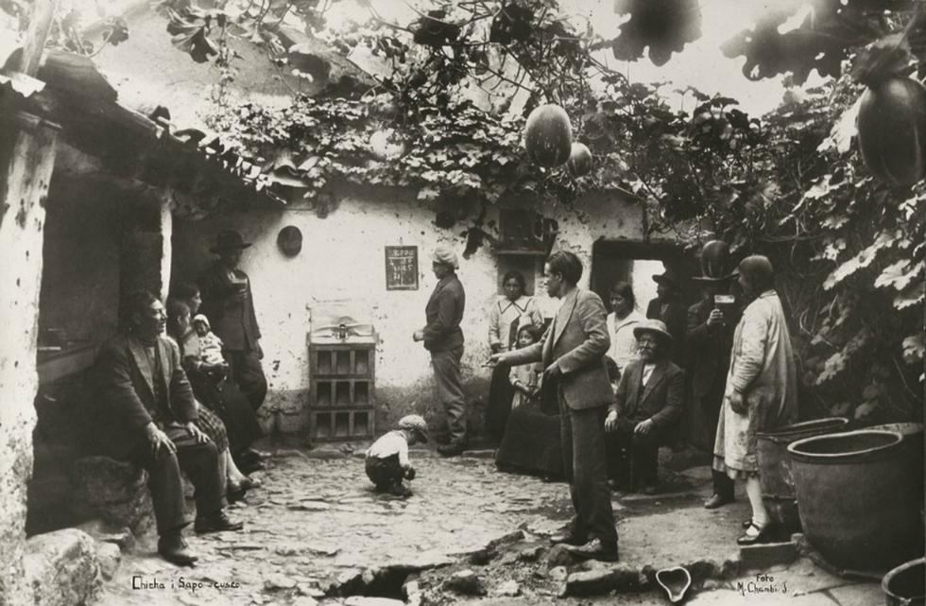
8) Martín Chambi: Indígena que retrató al pueblo peruano
El fotógrafo se convirtió en un referente de las estampas paisajistas y de la antropología gracias a los retratos que realizó.
Es el primer fotógrafo de sangre indígena que retrató a su propio pueblo con altivez y dignidad
Notes:
revela el universo cotidiano y mágico de la cultura andina

Slide 11
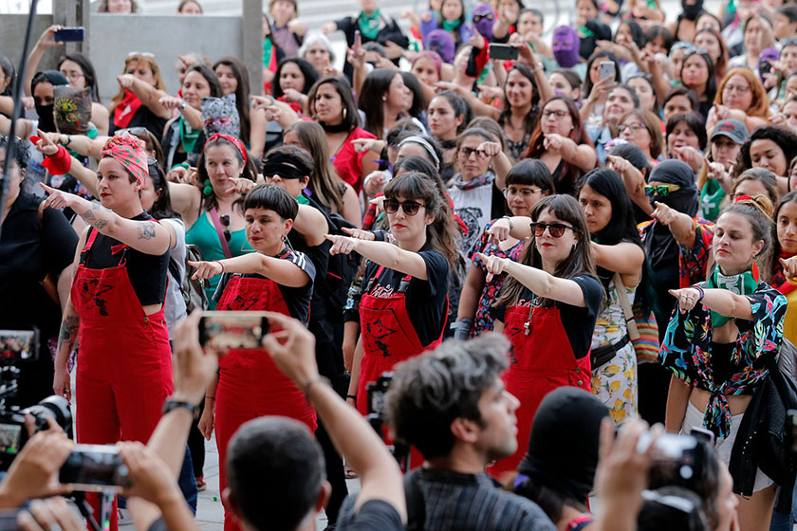
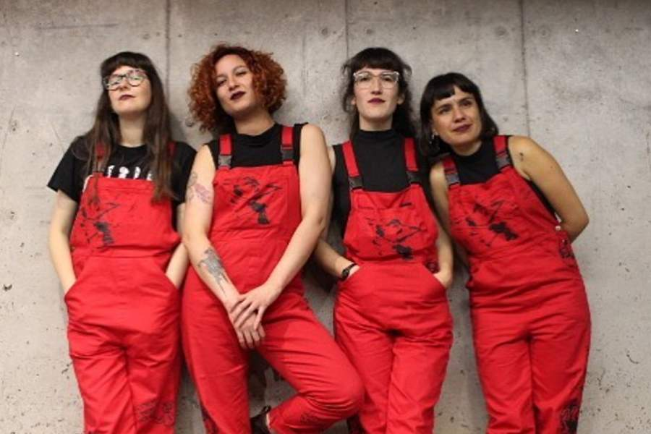
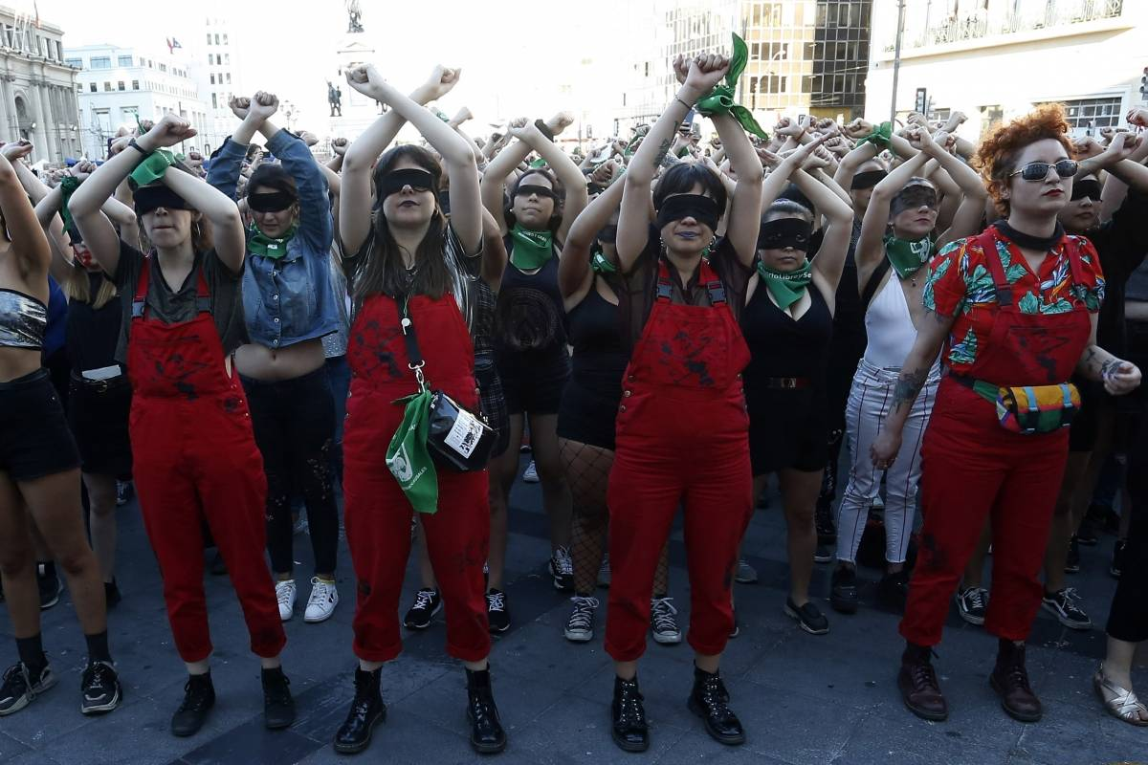
9) Las Tesis: Colectivo feminista de Valparaíso.
La intervención ya se ha realizando en distintas partes de Chile, en Francia, España, Suiza, Alemania, Colombia y en Perú, Turquía entre otros países.

Slide 12
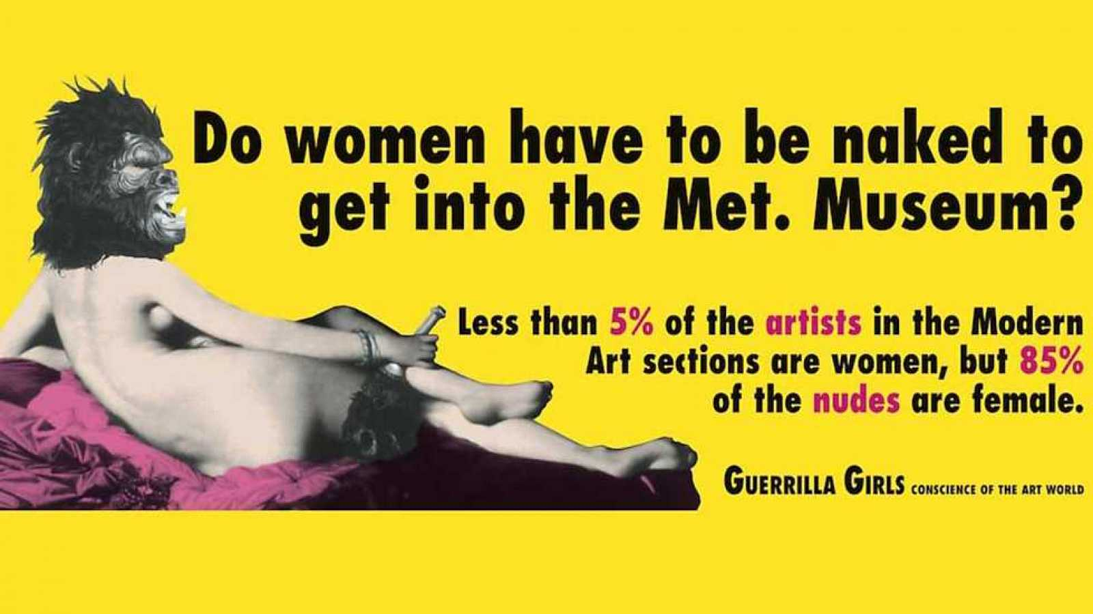
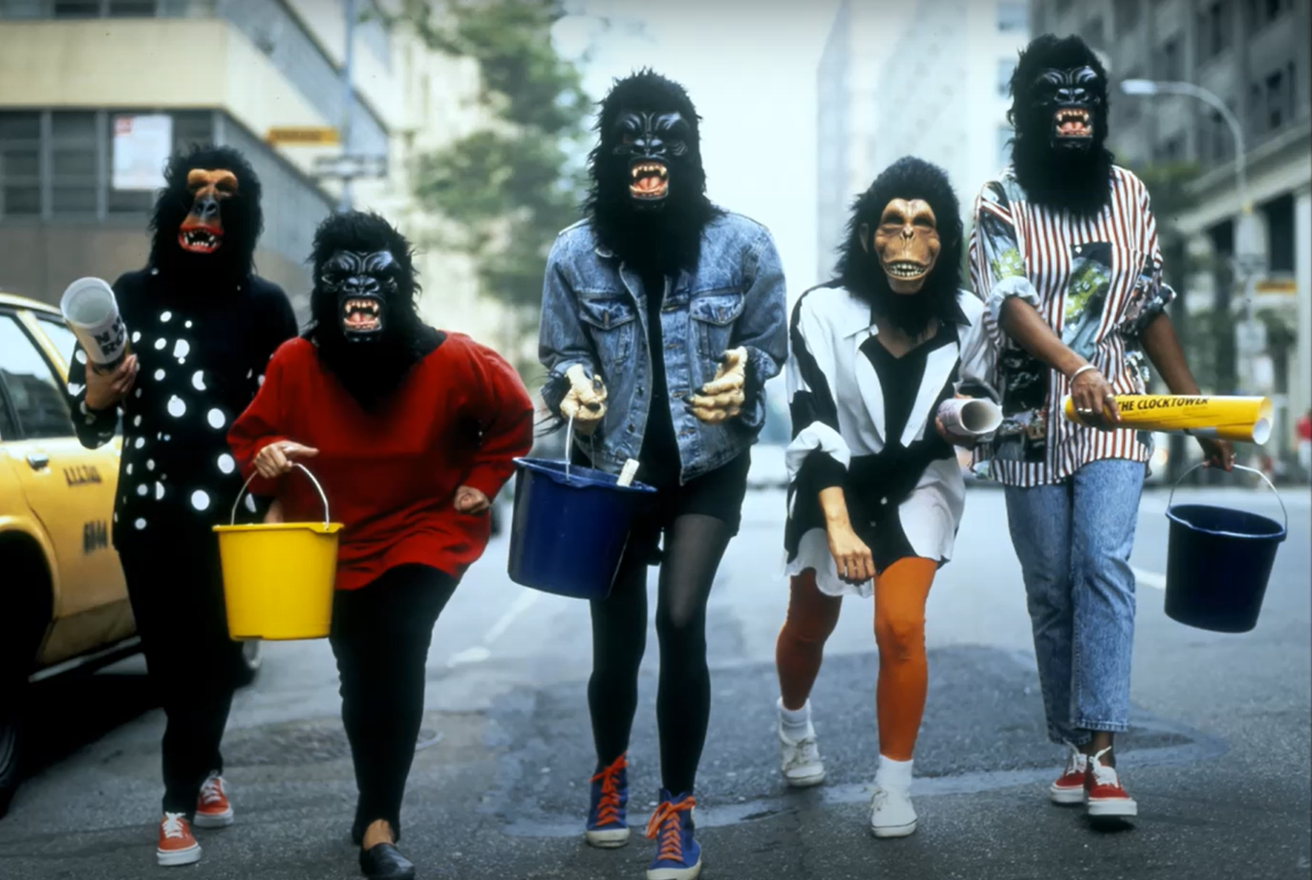
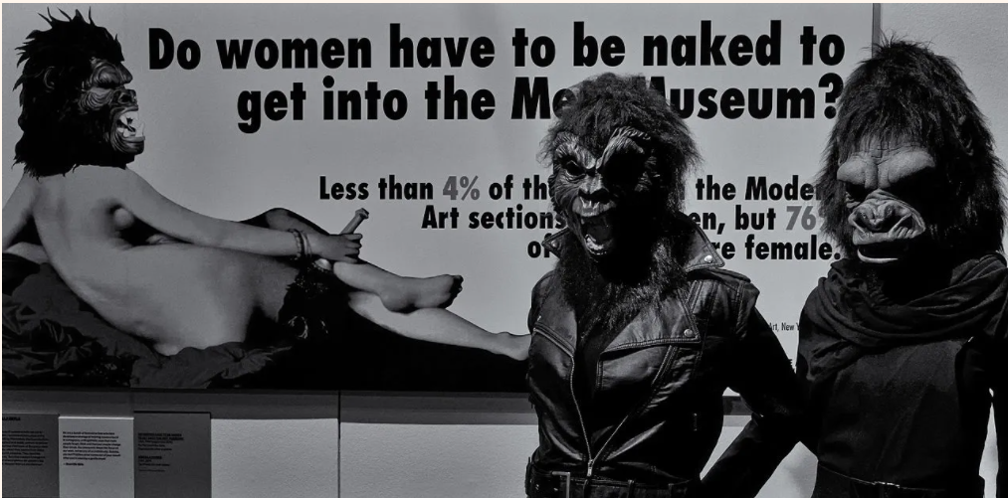
10) Guerrilla girls
Fundado en el año 1985.
Se caracteriza principalmente por usar máscaras de gorila.
Su primer trabajo fue el de desplegar afiches en las calles de la ciudad de Nueva York para de este modo denunciar el desequilibrio existente entre los género
Notes:
https://www.youtube.com/watch?v=QQHfyBPuHHE

Slide 13
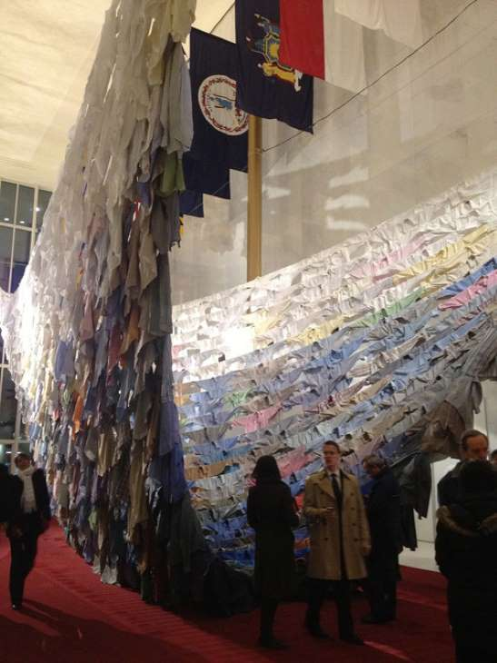
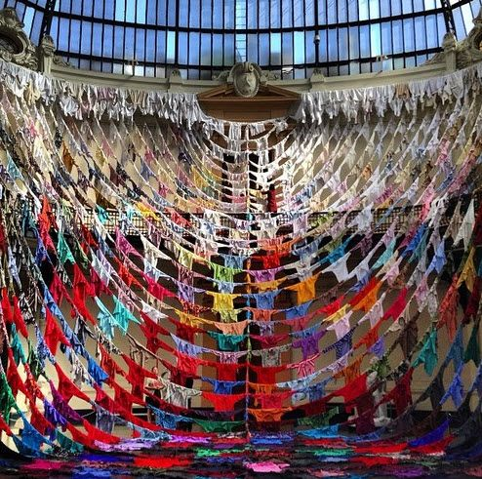
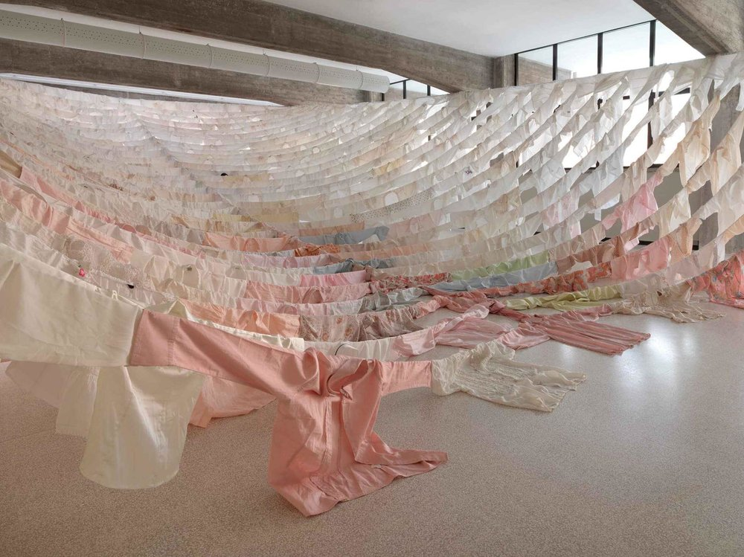
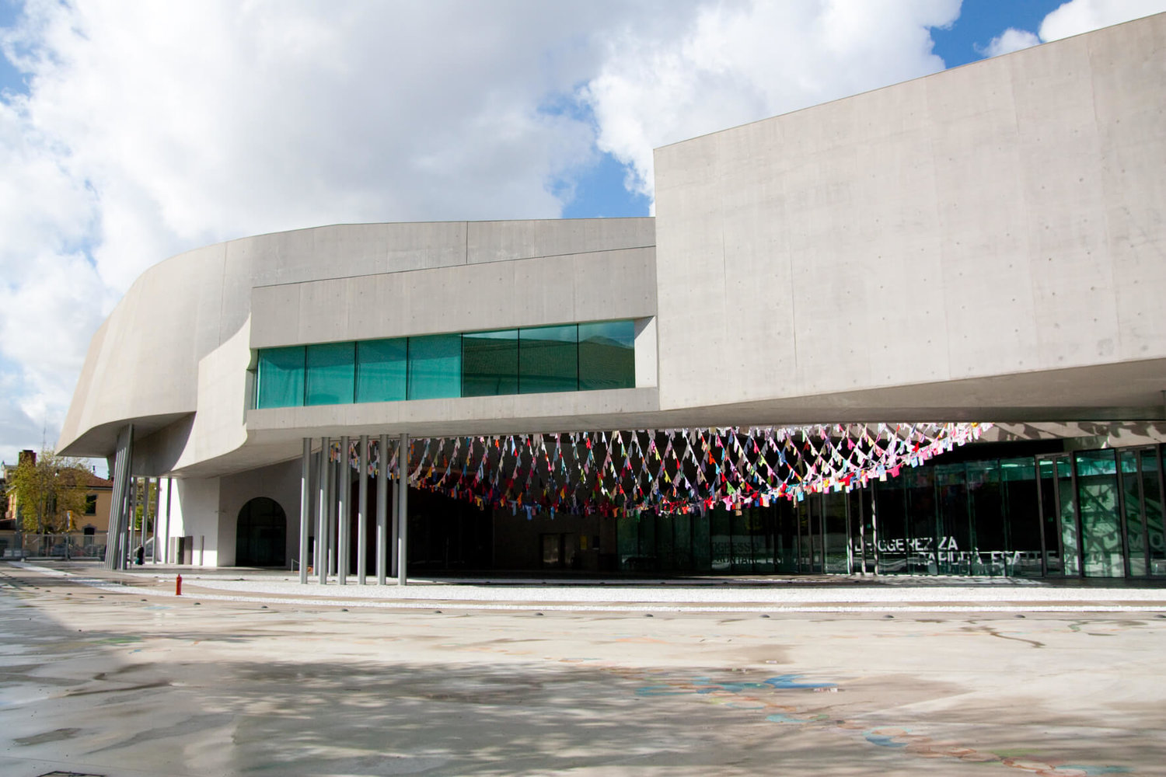
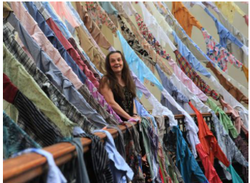
11) Kaarina Kaikkonen
Finlandesa, sus obras responden al concepto de instalación moderna.
“El sentimiento y la historia de un lugar, unidos a la persona que soy en ese momento, con mi pasado y mis pensamientos, dan a luz a la obra de arte.”

